Slide 1
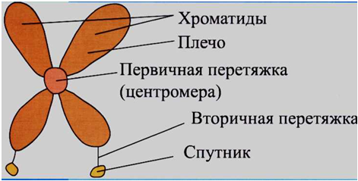
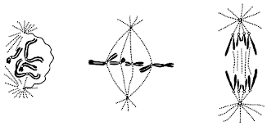
ЛЕКЦИЯ 1
Введение в ветеринарную генетику.
Цитологические основы наследственности и изменчивости.

Slide 2
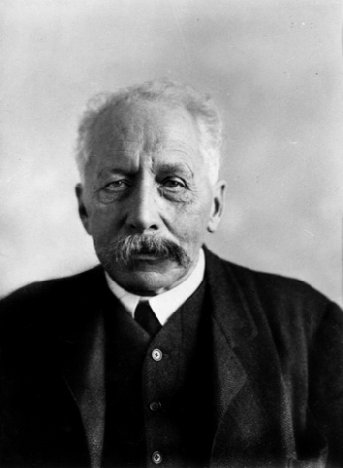
Генетика – наука о наследственности и изменчивости организмов. Термин «генетика»
(от греч. genesis – происхождение) предложил в 1906 г. Уи́льям Бэтсон - английский биолог, один из основателей генетики.

Slide 3
Наследственность – одно из главных свойств жизни. Под термином «наследственность» понимают свойство родительских особей передавать свои признаки и особенности развития следующему поколению.
Она обеспечивает материальную и функциональную преемственность между поколениями родственных организмов.

Slide 4
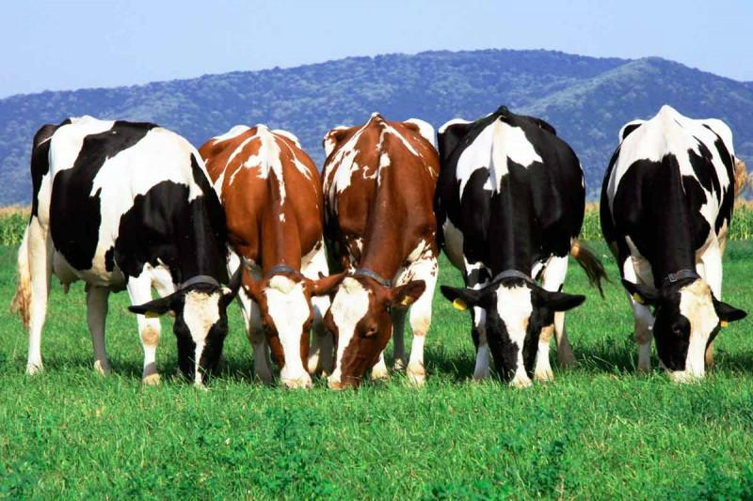
Под термином «изменчивость» понимают свойство, противоположное наследственности; оно заключается в способности организмов изменяться под действием наследственных и ненаследственных факторов.

Slide 5
Ветеринарная генетика – это раздел генетики животных, изучающий наследственные аномалии и болезни с наследственным предрасположением, а также разрабатывающий методы диагностики, профилактики и селекции на устойчивость к болезням. Ветеринарная генетика является основой ветеринарии сельскохозяйственных животных.

Slide 6
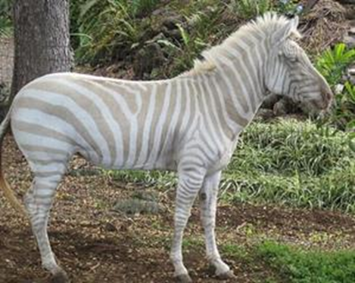
Задачи ветеринарной генетики:
Изучение наследственных аномалий. Генетические аномалии – это морфофункциональные нарушения в организме животных, возникающие в результате генных и хромосомных мутаций. НАСЛЕДСТВЕННЫЕ БОЛЕЗНИ с.-х. животных, врождённые пороки, различные пороки в строении тела, аномалии функций отдельных органов и систем организма, а также патол. синдромы, передающиеся от родителей к потомству. Известны такие Н. б. животных, как врождённые эпилепсия и порок сердца, гемофилия, синдром бронхиальной астмы, гидроцефалия, коротконогость, бесшёрстность и др.
К болезням с наследственной предрасположенностью
относятся лейкоз, мастит, туберкулёз, бруцеллёз.

Slide 7
Задачи ветеринарной генетики:
2. Разработка методов выявления гетерозиготных носителей наследственных аномалий;
3. Контролирование распространения вредных генов в популяциях и их элиминация;
4. Изучение генетики иммунитета;
5. Изучение болезней с наследственным предрасположением;
6. Разработка методов раннего выявления устойчивости и восприимчивости организма к болезням, в том числе при отсутствии инфекционного фона;

Slide 8
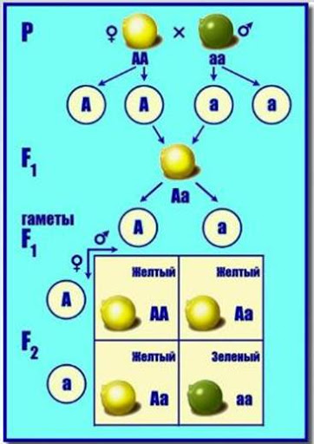
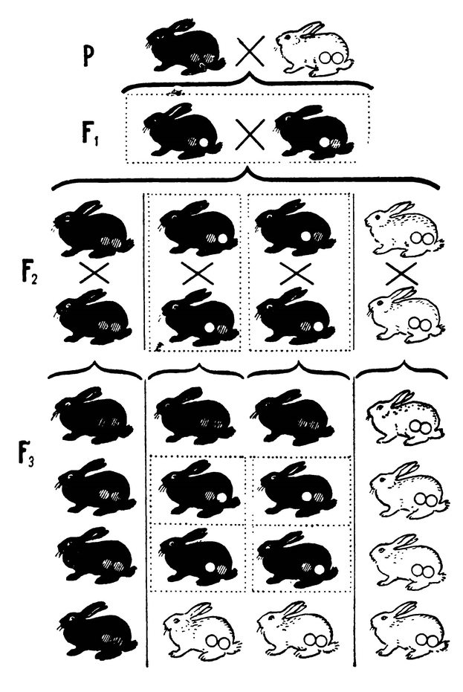
Методы генетики
Гибридологический метод. Он подразумевает скрещивание организмов с определенными признаками и анализ проявления этих признаков у потомства.

Slide 9
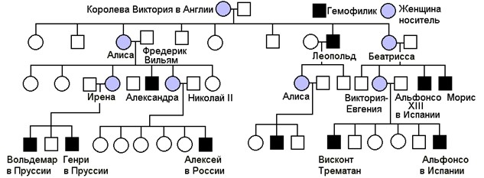
Генеалогический метод
Генеалогический метод — составление родословных с анализом наследования определенных признаков. Пример — известная родословная королевских семей Европы, отражающая наследование гемофилии А.

Slide 10
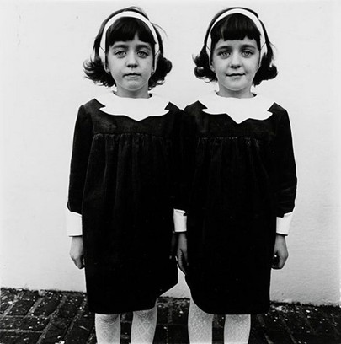
Близнецовый метод
С целью анализа вклада генотипа и окружающей среды в формирование фенотипа используют близнецовый метод. Однояйцевые (монозиготные) близнецы получаются в результате того, что уже после разделения оплодотворенной яйцеклетки на две (реже четыре) клетки эти клетки расходятся, и каждая из них превращается в отдельный эмбрион.

Slide 11
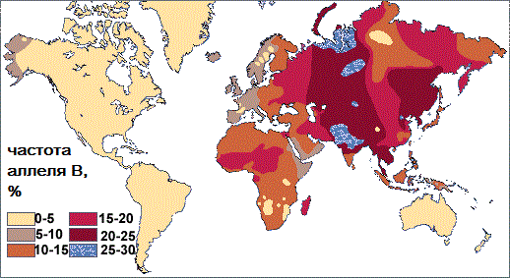
Популяционно-генетический метод
Предполагает анализ распределения значений признаков и частот аллелей в популяциях. Лежит в основе популяционной генетики.

Slide 12
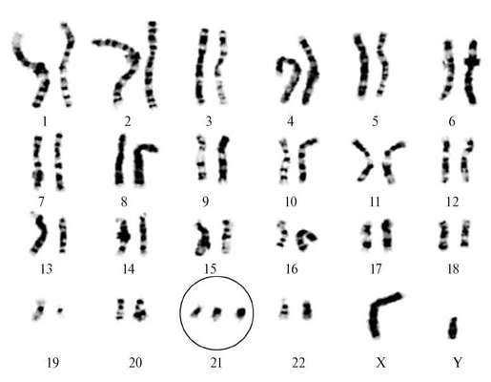
Цитогенетический метод
Это прежде всего изучение хромосом под микроскопом.

Slide 13
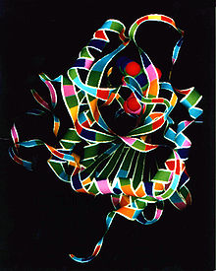
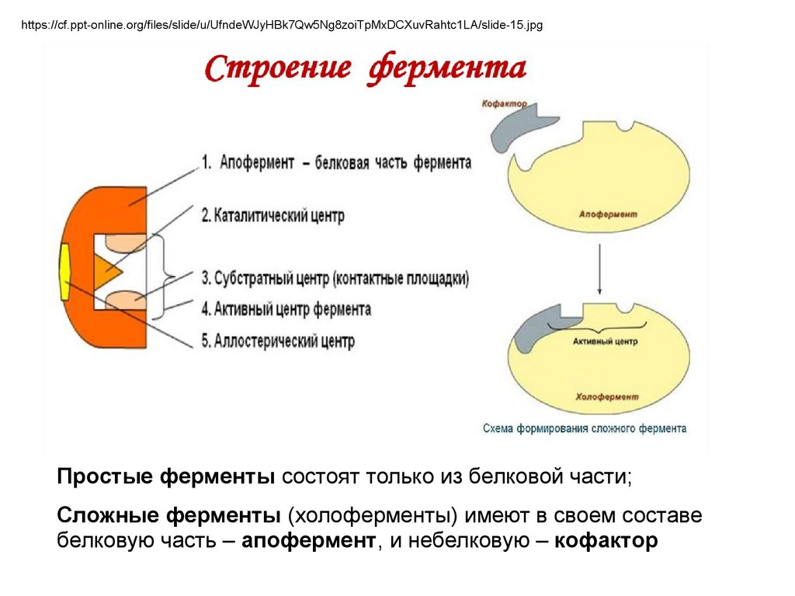
Биохимический метод
Гипотеза "1 ген — 1 фермент", которая в уточненном виде ("1 ген — 1 белок или РНК") является базовой и в современной молекулярной биологии. Фермент – катализатор, ускоряет химические реакции в живых системах.

Slide 14
Молекулярный метод
Прогресс молекулярной биологии и появление новых методов существенно ускорили развитие генетики. Появились технологии прочтения нуклеотидных последовательностей ДНК — секвенирования ДНК. В настоящее время они позволяют за относительно короткое время прочитывать целые геномы сложных организмов. Работа с полученными последовательностями ДНК ("генетическими текстами") легла в основу новой науки — биоинформатики.

Slide 15
В животноводстве и аквакультуре методы генетики используют:
При создании животных, устойчивых к болезням;
2. Для уточнения происхождения животных;
3. При оценке производителей по качеству потомства;
4. В пушном звероводстве;
5. Для изучения вредных веществ на наследственный аппарат животных;
6. Для изучения наследования аномалий;
7. Для выявления носителей вредных генов;
8. Для изучения иммунитета животных;
9. Для изучения генетики патогенности и вирулентности микроорганизмов;
10. Для разработки методов выделения устойчивости животных к болезням.

Slide 16
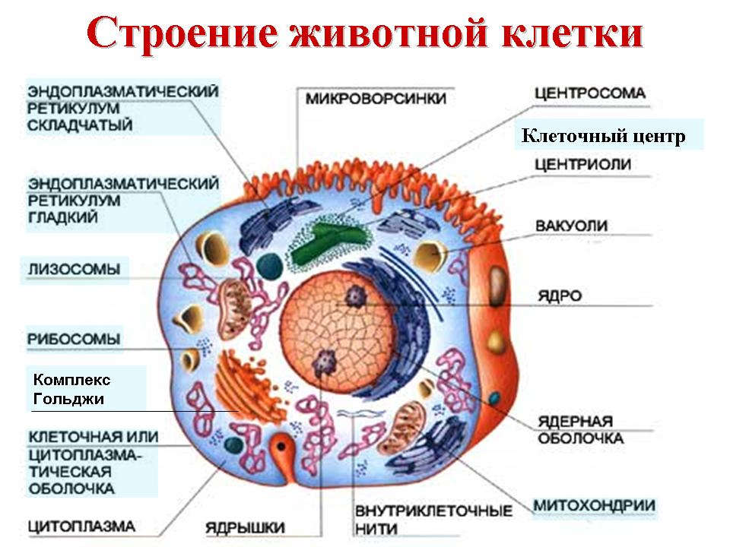
Хромосомы животных. Кариотипы.

Slide 17
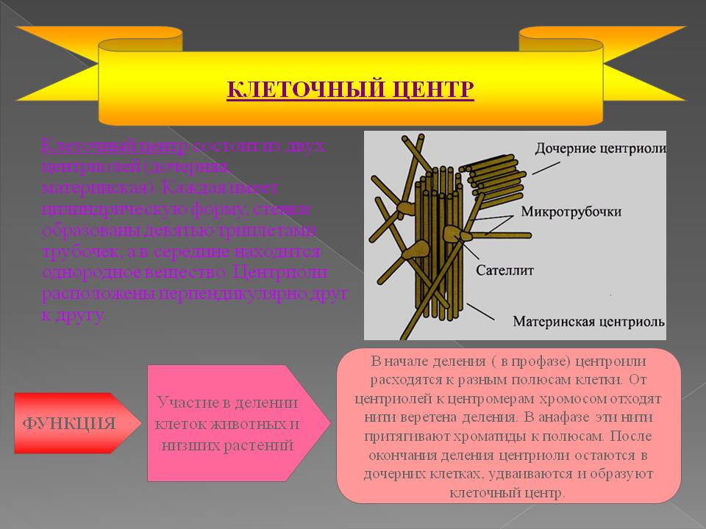
Строение хромосомы

Slide 18
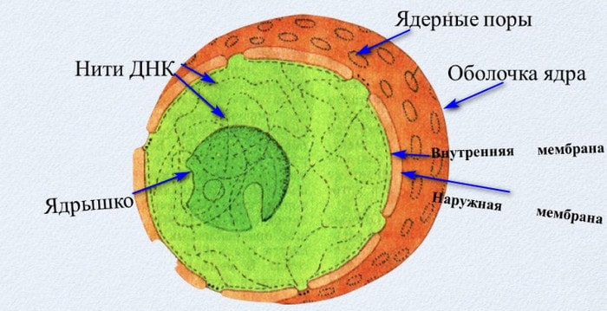

Slide 19
              в
Ядро (лат. nucleus,греч. karyon)обнаружил в клетке английский ботаник Р. Броун в 1831 году. Основная функция ядра – хранение и передача наследственной информации.
Это наиболее важный органоид эукариотической клетки. Большинство клеток имеют одно ядро, но встречаются и многоядерные клетки (лейкоциты, поперечно полосатая мышечная ткань, инфузории). Некоторые узкоспециализированные клетки утрачивают ядра (эритроциты млекопитающих, клетки ситовидных трубок у растений).
Форма ядра, как правило, шаровидная или веретеновидным. В состав ядра входит ядерная оболочка – кариолемма, кариоплазма (или нуклеоплазма)- ядерный сок, хроматин и ядрышко.

Slide 20
Ядерная оболочка состоит из двух мембран (каждая толщиной 8 нм). Через определенные интервалы обе мембраны сливаются друг с другом, образуя ядерные поры. Через поры происходит обмен различными веществами между ядром и цитоплазмой. Ядерный сок-вязкая бесструктурная масса, содержащая белки и различные РНК. Ядрышко – округлое тельце (около 1 мкм). Место сборки рибосом, синтез РНК. Может быть одно или несколько ядрышек. Временные структуры: вначале деления клетки исчезают, в конце деления образуются.

Slide 21
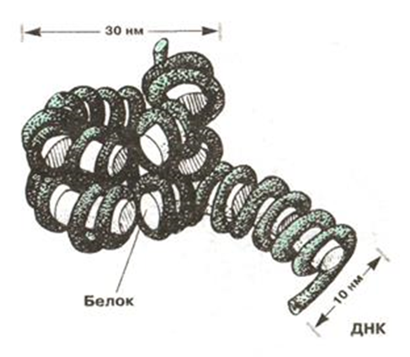
\
Хроматин представляет собой нитевидные мелкозернистые структуры которые состоя из молекул ДНК и белков – гистонов. В период деления хроматиновые нити спирализуются и образуют хромосомы. Общее "укорочение" нити ДНК составляет 10000 раз.
Хромосомы –комплексы, химически состоящие из ДНК, которая накручена на глобулы белка – гистона. В неделящейся клетке хромосомы не видны – нити ДНК вытянуты и очень тонки.

Slide 22
Хроматин может иметь разную степень конденсации. Конденсированный хроматин называют гетерохроматином, деконденсированный хроматин — эухроматином. Степень деконденсации хроматина отражает его функциональное состояние. Гетерохроматиновые участки функционально менее активны, чем эухроматиновые, в которых локализована большая часть генов. Различают структурный гетерохроматин, количество, которого различается в разных хромосомах, но располагается он постоянно в околоцентромерных районах. Кроме структурного гетерохроматина существует факультативный гетерохроматин, который появляется в хромосоме при сверхспирализации эухроматических районов.

Slide 23
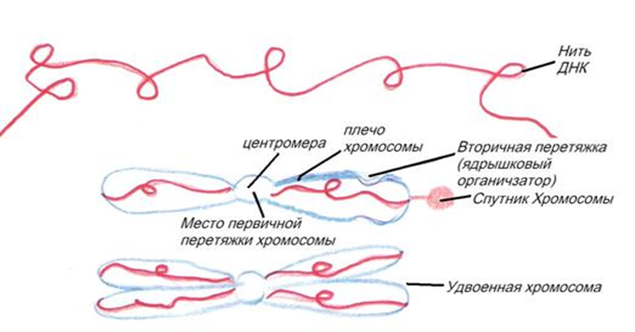
Хромосомы
Хромосомы – это нитевидные тела, видимые внутри ядра клетки после ее окрашивания на соответствующей стадии клеточного деления (метофазе). Хромосомы перед делением клетки состоят из двух хромотид, соединенных между собой в одной точке, называемой центромерой или первичной перетяжкой.

Slide 24


Slide 25
Морфология хромосом

Slide 26
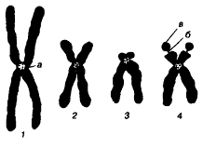
Морфологические типы хромосом
Морфологические типы хромосом В соответствии с классификацией С.Г. Навашина, выделяют 4 морфологических типа хромосом в зависимости от положения центромеры и относительной длины плеч.
1 - метацентрическая; ·
2 - субметацентрическая; ·
3 - акроцентрическая;
4 - хромосома со спутником;
а - центромера (первичная перетяжка);
б - вторичная перетяжка в – спутник.
Строение и классификация хромосом

Slide 27
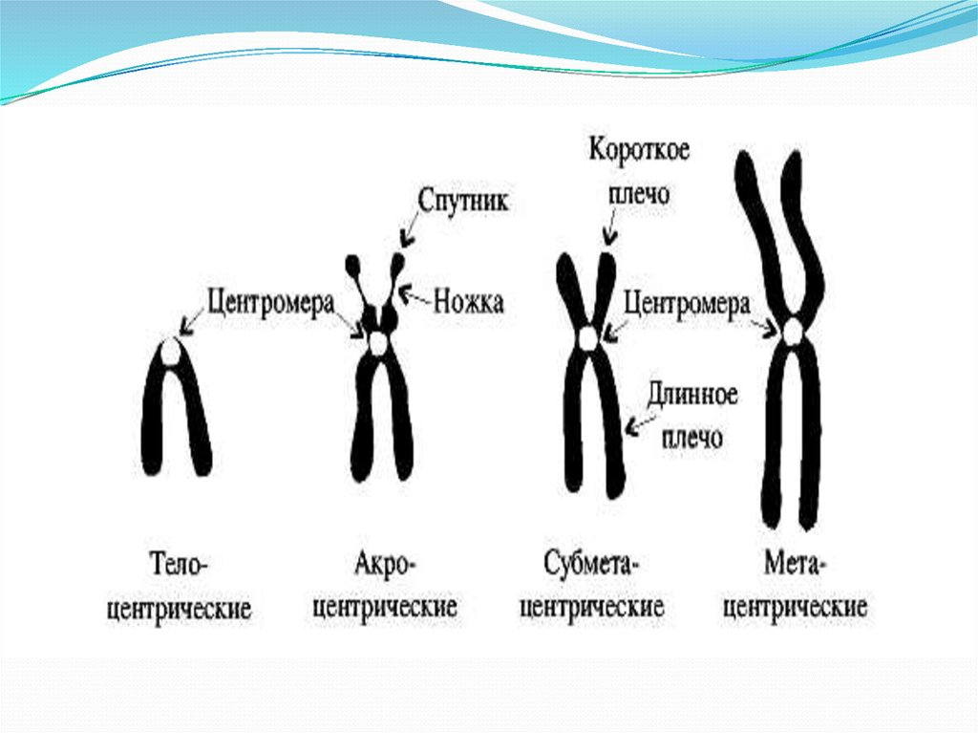

Slide 28
Метацентрическая - хромосома с центрально расположенной центромерой, имеет плечи равной длины.
Субметацентрическая – центромера несколько смещена от центра, и плечи имеют разную длину.
3. Акроцентрическая – центромера сильно смещена от центра, и одно плечо очень короткое, а другое — очень длинное.
4. Телоцентрическая — состоит только из одного плеча и терминально расположенной центромеры. Поскольку центромера не может находиться на самом конце хромосомы, то у телоцентрических хромосом во всех случаях обнаружено наличие второго, пусть очень короткого плеча.

Slide 29
Кариотип
Совокупность числа, величины и морфологии хромосом называется кариотипом данного вида.
Кариотипы животных различных видов отличаются соотношением метацентриков, субметацентриков, акроцентриков и телоцентриков.

Slide 30
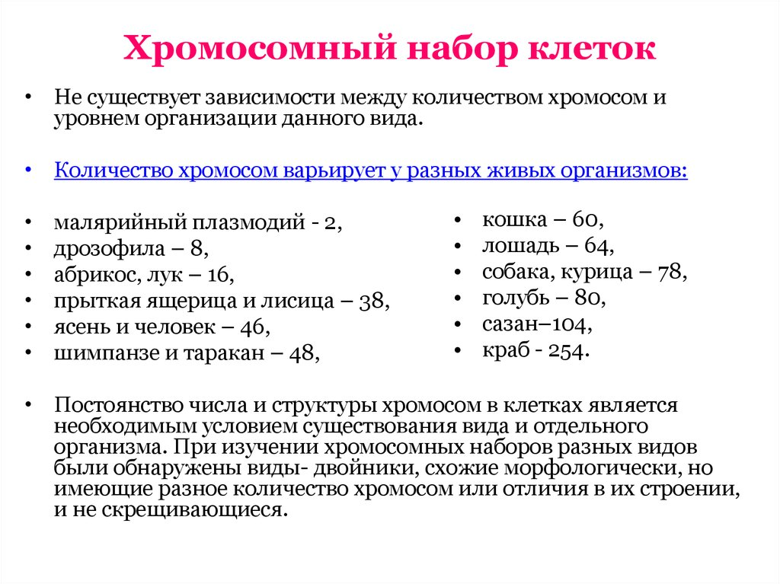

Slide 31
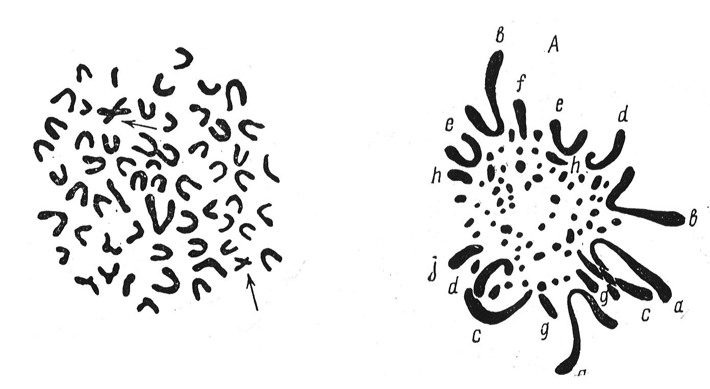
Кариотипы быка (2n=60) и петуха (2n=78)

Slide 32
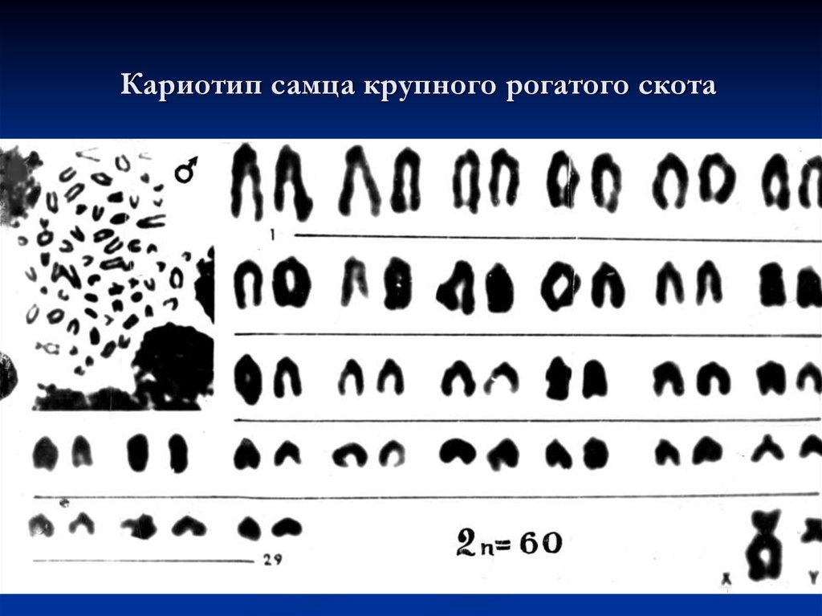

Slide 33
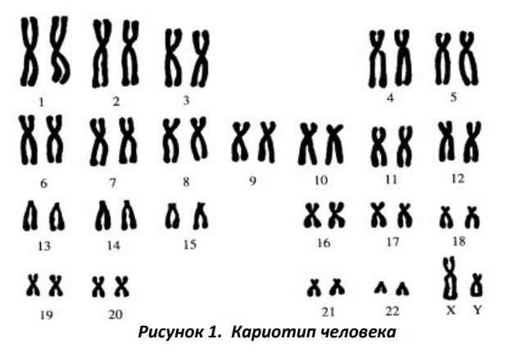
Графическое изображение кариотипа называется идиограммой.

Slide 34
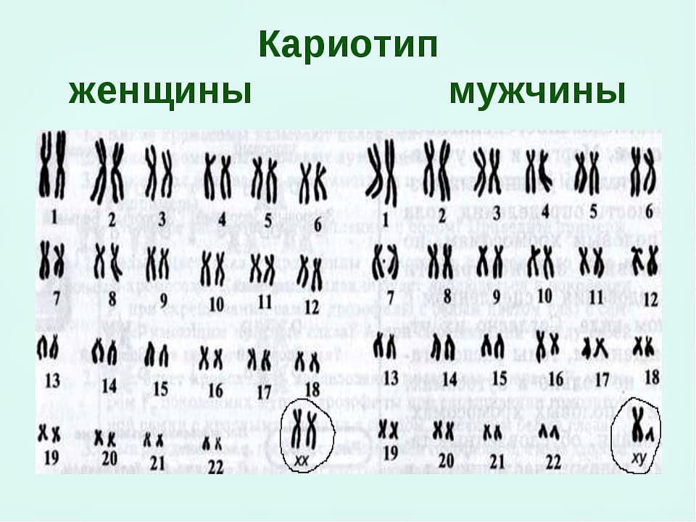
Кариотип человека

Slide 35
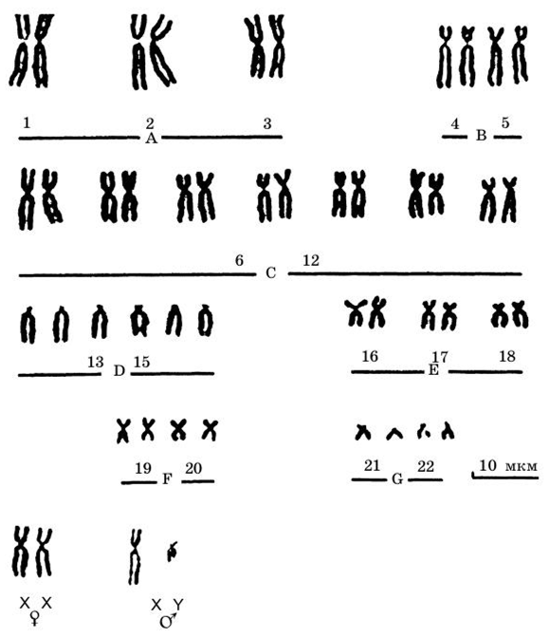

Slide 36
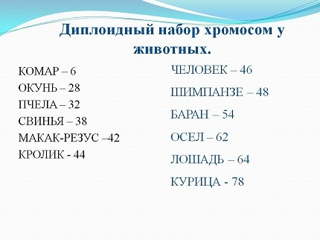
1. Правило постоянства числа хромосом.
В соматических клетках животных каждого вида содержится характерный для них, постоянный набор хромосом.

Slide 37
2. Правило парности хромосом.
Число хромосом в зрелых половых клетках называется гаплоидным (обозначается n). Соматические клетки содержат двойное количество хромосом – диплоидный набор (2n). Клетки, имеющие более двух наборов хромосом, называются полиплоидными (3n, 4n, 8n и т.д.). В диплоидном наборе имеются парные хромосомы, одинаковые по форме, структуре и размерам, но имеющие разное происхождение (одна материнская, другая отцовская). Они называются гомологичными.
У многих высших раздельнополых животных в диплоидном наборе существует одна или две непарные хромосомы, которые отличаются у самцов и самок, – это половые хромосомы. Остальные хромосомы называются аутосомами. Описаны случаи, когда у самца имеется только одна половая хромосома, а у самки их две.

Slide 39
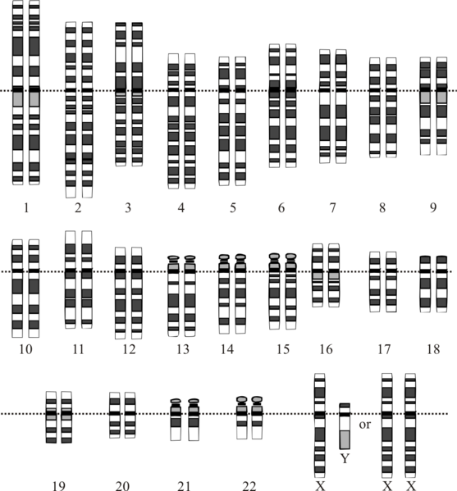

Slide 40
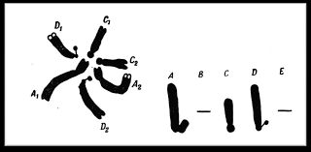
3. Правило индивидуальности хромосом.
Хромосомы одних пар отличаются от хромосом других пар как по строению, так и по набору генетической информации.

Slide 42
4. Правило непрерывности хромосом.
Перед делением клетки хромосомы удваиваются, образуя точные свои копии (хроматиды).

Slide 43
Мута́ция (лат. mutatio — изменение) — стойкое (то есть такое, которое может быть унаследовано потомками данной клетки или организма) изменение генома. Термин предложен Гуго де Фризом в 1901 году. Процесс возникновения мутаций получил название мутагенеза.
Геномные мутации – изменения, касающиеся числа целых хромосом в геноме.
Хромосомные мутации – изменения, касающиеся участков внутри одной хромосомы.
Генные мутации – изменения, происходящие внутри одного гена.

Slide 44
Полиплоидия – изменение числа хромосом, пропорциональное (кратное) гаплоидному n. Например, n, 3n, 4n. Возникают в результате нарушений клеточных делений: разрушения веретена деления
Анэуплоидия – изменения числа отдельных хромосом.
Например, 2n+1, 2n-1, 2n+1+1. Возникают в результате нарушений кинетохора и нерасхождения отдельных хромосом

Slide 45
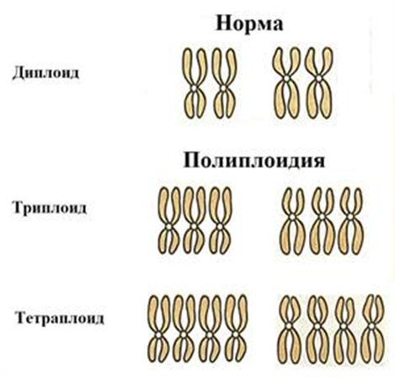

Slide 46
Полиплоиды широко распространены у высших растений. Встречаются у низших одноклеточных эукариот: простейших, грибов и водорослей. У цветковых растений полиплоиды встречаются часто, наблюдаются полиплоидные ряды. Полиплоиды обычно более крупные и мощные, большие листья, крупные цветы.
Для полиплоидов важно, четные они (2n, 4n,6n) или
нечетные (3n, 5n, 7n).

Slide 47
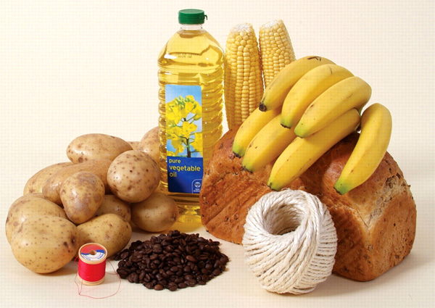
Кукуруза 4n
Банан 3n
Рапс 4n
Картофель 4n
Хлопок 4n
Сизаль 5n
Мягкая пшеница 6n
Кофе 4n

Slide 48
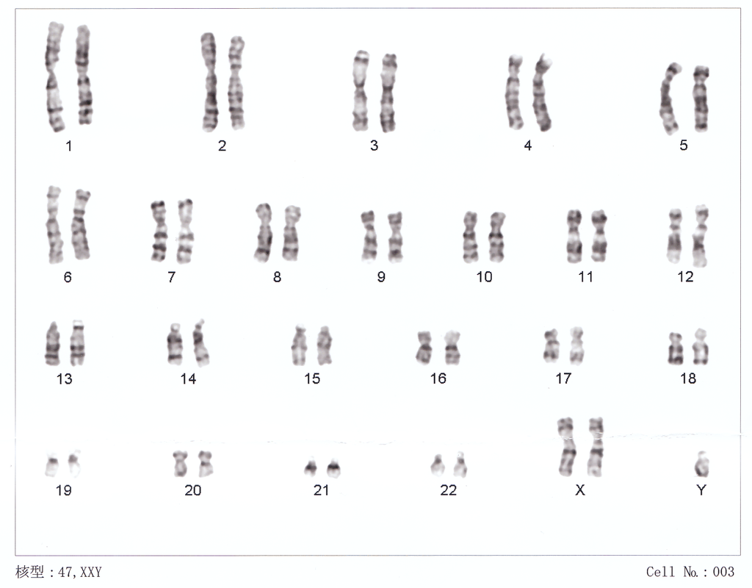
Анэуплоидия
Синдром Клайнфельтера. В кариотипе 47 хромосом (44+ХХY).
Синдром Клайнфельтера является одним из наиболее распространенных генетических заболеваний: на каждые 500 новорождённых мальчиков приходится 1 ребёнок с данной патологией
47,ХХY — наиболее часто встречающийся
48,ХХХY
49,ХХХХY

Slide 49
Анэуплоидия
Синдром Дауна: трисомия 21хромосомы

Slide 51
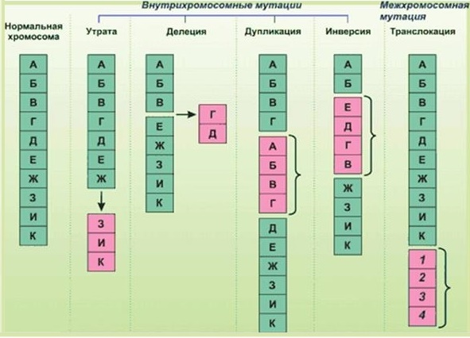
Хромосомный мутации

Slide 52
Генные мутации представляют собой изменения нуклеотидного состава ДНК
Современные методы молекулярной генетики позволили определить два основных процесса формирования генных мутаций: замена нуклеотидов и сдвиг рамки считывания, каждый из которых имеет свои варианты
Транзиции – при замене сохраняется месторасположение пуриновых и пиримидиновых нуклеотидов (АТ ? ГЦ, ГЦ ? АТ и т. п.).
Трансверсии – при замене пуриновые и пиримидиновые нуклеотиды меняются местами (АТ ? ЦГ, АТ ? ТА и т. п.).
Мутации вследствие сдвига рамки считывания встречаются более часто. Они проявляются в двух вариантах: инсерция (вставка) и делеция (утеря) одного или нескольких нуклеотидов. Необходимо отметить, что вставка сдвигает рамку считывания в одном направлении, а делеция – в противоположном.

Slide 53
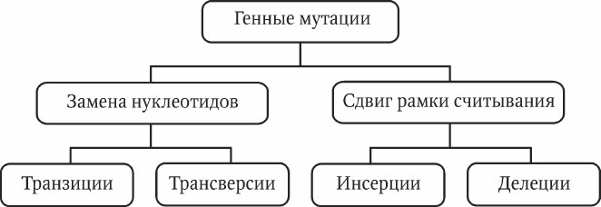

Slide 54
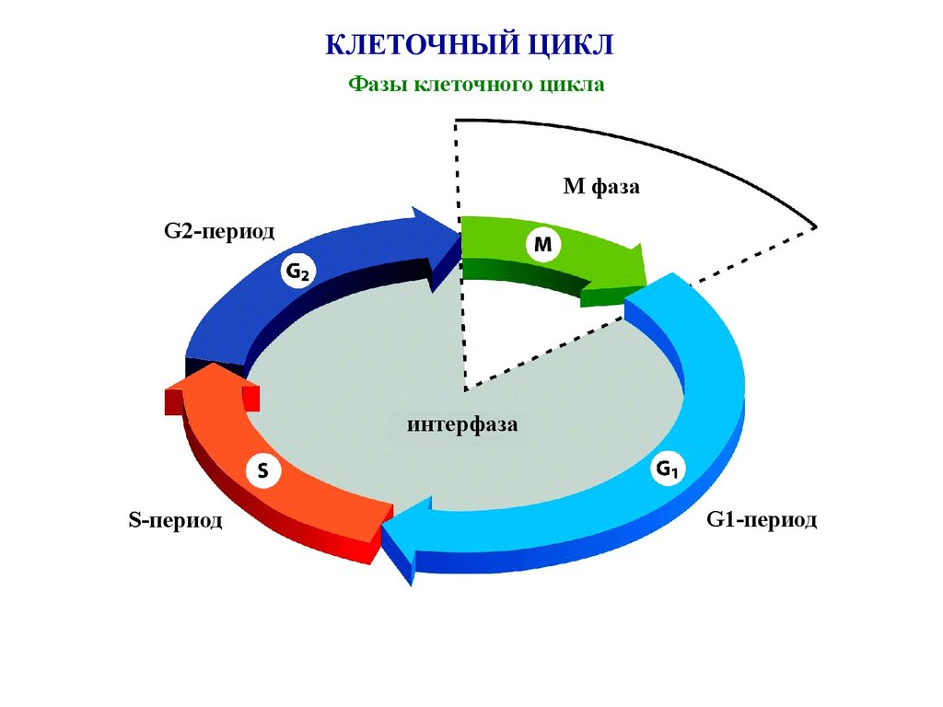
МИТОЗ
Период жизни клетки от одного деления до другого называется митотическим (клеточным) циклом. Клеточный цикл у растений продолжается от 10 до 30 часов. Деление ядра (митоз) занимает около 10% этого времени

Slide 55
Предел или лимит Хейфлика
Предел или лимит Хейфлика (англ. Hayflick limit) — граница количества делений соматических клеток, названа в честь её открывателя Леонарда Хейфлика. В 1961году Хейфлик наблюдал, как клетки человека, делящиеся в клеточной культуре, умирают приблизительно после 50 делений и проявляют признаки старения при приближении к этой границе.
Данная граница была найдена в культурах всех полностью дифференцированных клеток как человека, так и других многоклеточных организмов. Максимальное число делений клетки различно в зависимости от её типа и ещё сильнее различается в зависимости от организма, которому эта клетка принадлежит. Для большинства человеческих клеток предел Хейфлика составляет 52 деления.
Граница Хейфлика связана с сокращением размера теломер, участков ДНК на концах хромосом. Как известно, молекула ДНК способна к репликации перед каждым делением клетки. При этом имеющиеся у неё на концах теломеры после каждого деления клетки укорачиваются. Теломеры укорачиваются весьма медленно — по несколько (3—6) нуклеотидов за клеточный цикл, то есть за количество делений, соответствующее лимиту Хейфлика, они укоротятся всего на 150—300 нуклеотидов. Таким образом, чем короче у ДНК «теломерный хвост», тем больше делений у неё прошло, а значит — тем старше клетка.
В клетке существует фермент теломераза, активность которого может обеспечивать удлинение теломер, при этом удлиняется и жизнь клетки. Клетки, в которых функционирует теломераза (половые, раковые), бессмертны. В обычных (соматических) клетках, из которых в основном и состоит организм, теломераза «не работает», поэтому теломеры при каждом делении клетки укорачиваются, что в конечном счёте приводит к её гибели в пределах лимита Хейфлика, потому что другой фермент — ДНК-полимераза — не способен реплицировать концы молекулы ДНК.
В настоящее время предложена эпигенетическая теория старения, которая объясняет эрозию теломер прежде всего активностью клеточных рекомбиназ, активизирующихся в ответ на повреждения ДНК, вызванные, главным образом, возрастной депрессией мобильных элементов генома^{[2]}. Когда после определённого числа делений теломеры исчезают совсем, клетка замирает в определённой стадии клеточного цикла или запускает программу апоптоза — открытого во второй половине XX века явления плавного разрушения клетки, проявляющегося в уменьшении размера клетки и минимизации количества вещества, попадающего в межклеточное пространство после её разрушения.

Slide 56
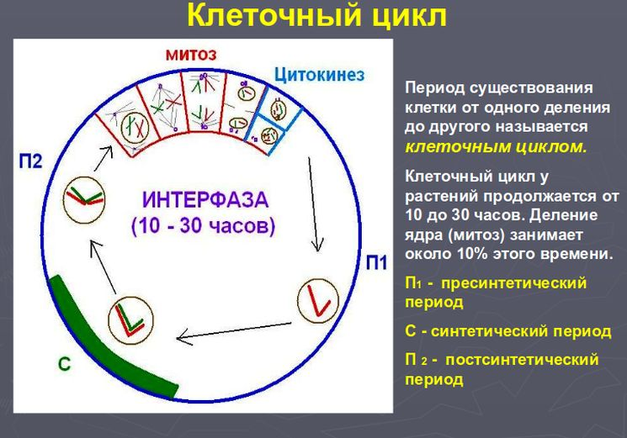

Slide 57
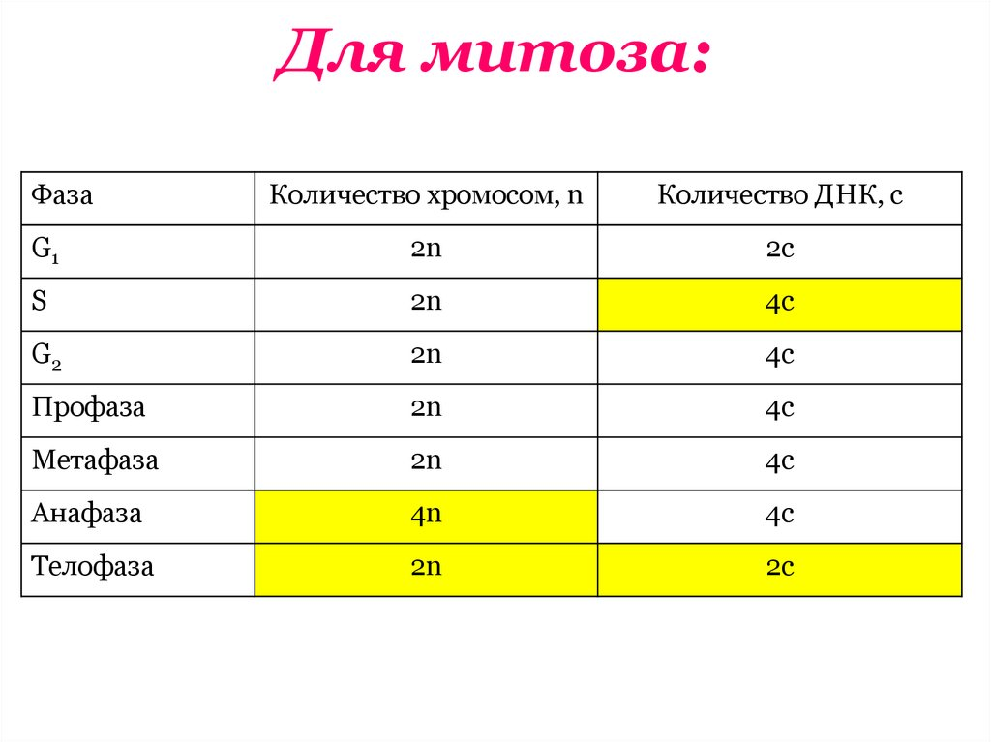

Slide 58
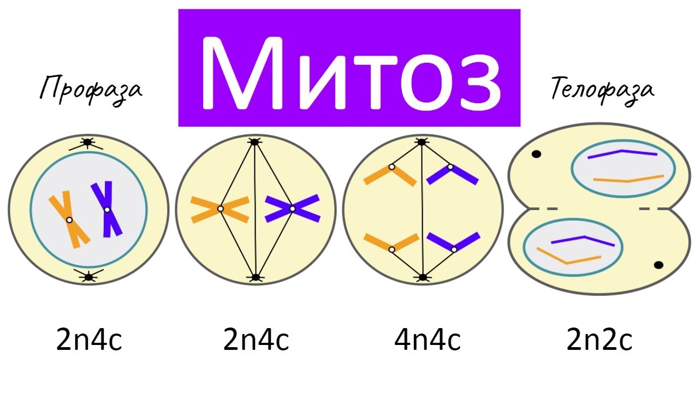

Slide 59
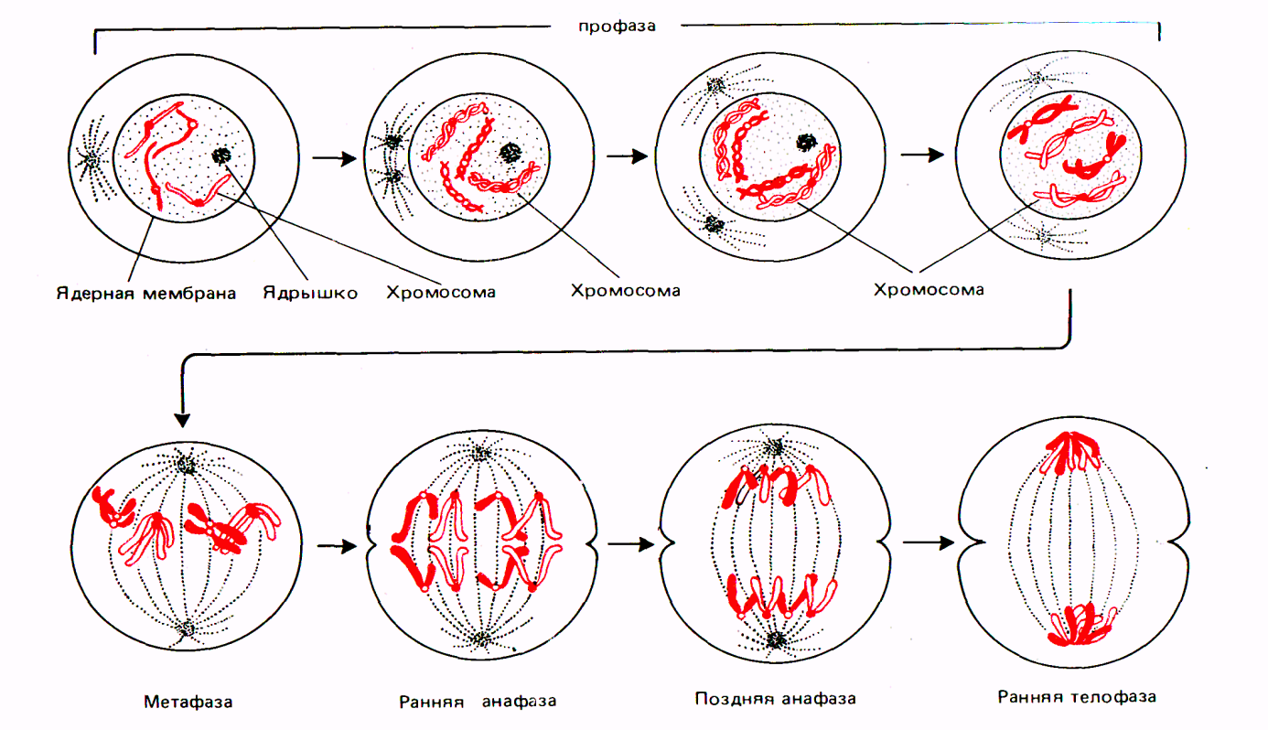
МИТОЗ

Slide 60
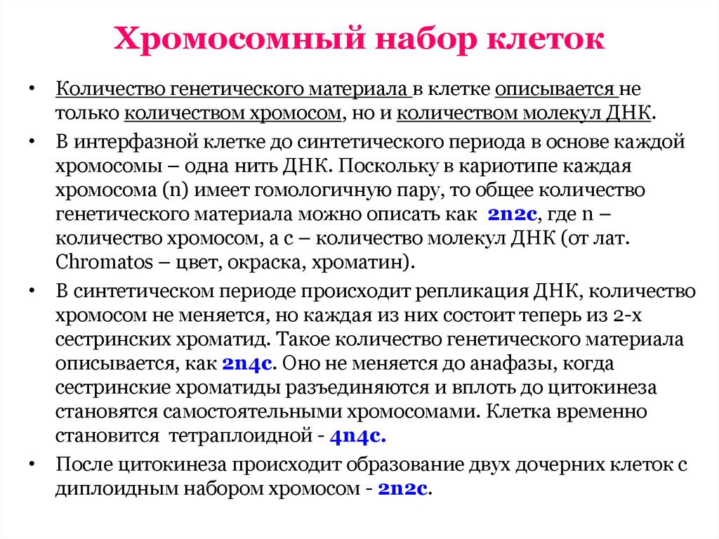

Slide 61
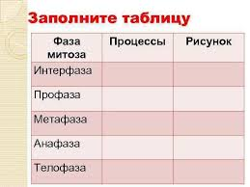

Slide 62
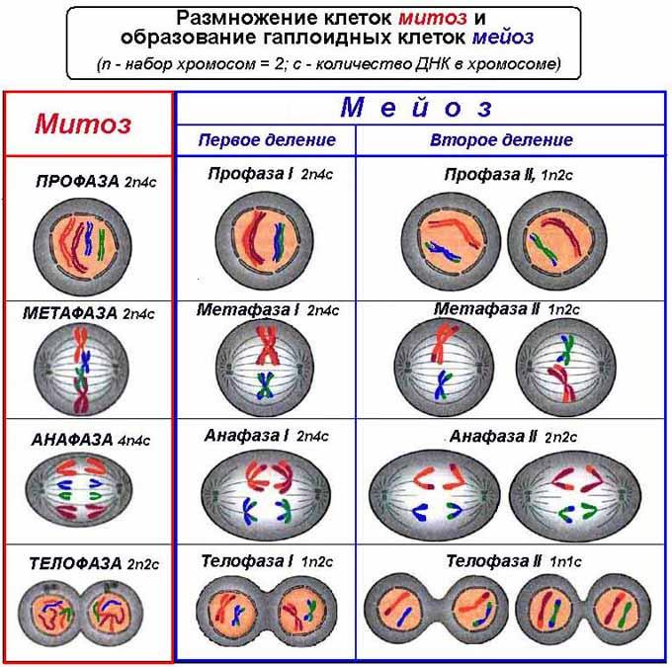
МЕЙОЗ

Slide 63
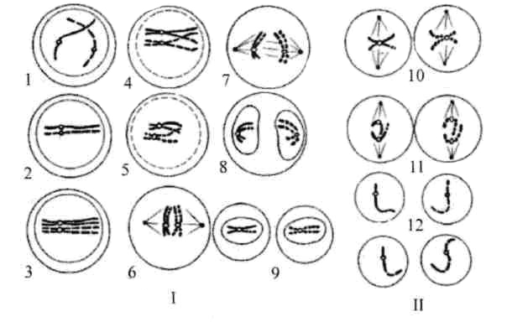

Slide 64
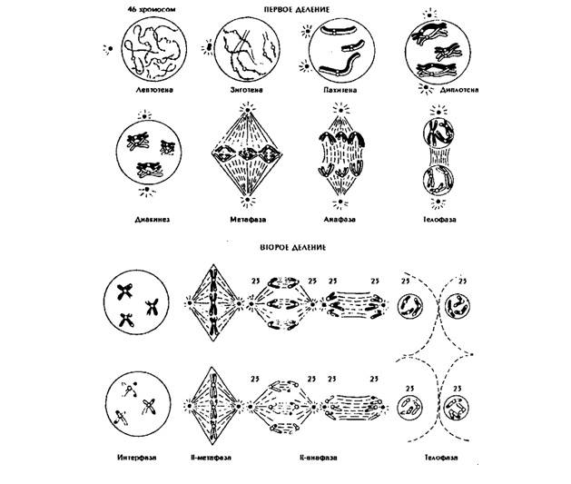

Slide 65
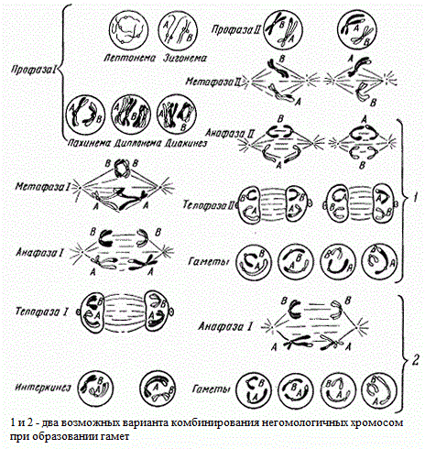

Slide 66
Стадия | Признак
Лептотена | Хромосомы укорачиваются, конденсируется ДНК и образуются тонкие нити.
Зиготена | Гомологичные хромосомы соединяются в пары.
Пахитена | По длительности самая длинная фаза, в ходе которой гомологические хромосомы плотно присоединяются друг к другу. В результате происходит обмен некоторых участков между ними.
Диплотена | Хромосомы частично деконденсируются, часть генома начинает выполнять свои функции. Образуется РНК, синтезируется белок, при этом хромосомы ещё соединены между собой.
Диакинез | Снова происходит конденсация ДНК, процессы образования прекращаются, ядерная оболочка исчезает, центриоли располагаются в противоположных полюсах, но хромосомы соединены между собой.

Slide 67
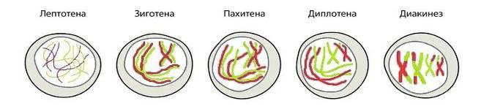
Зиготена - конъюгация хромосом (conjugation of chromosomes) - попарное сближение гомологичных хромосом в профазе мейоза I с образованием бивалентов, в которых хроматиды гомологичных хромосом обмениваются отдельными участками.

Slide 68
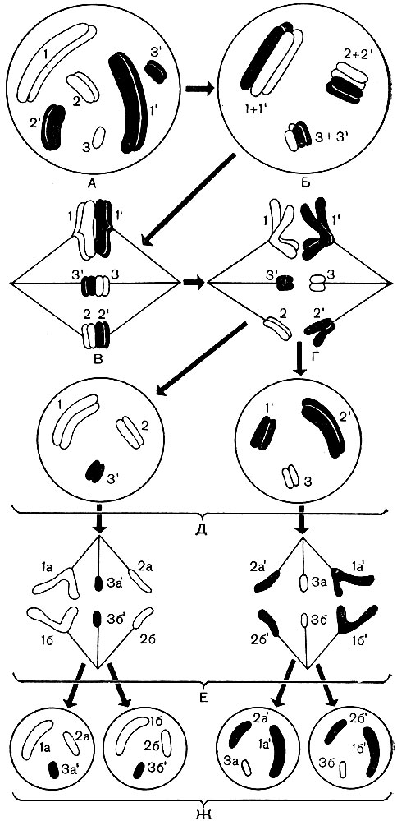
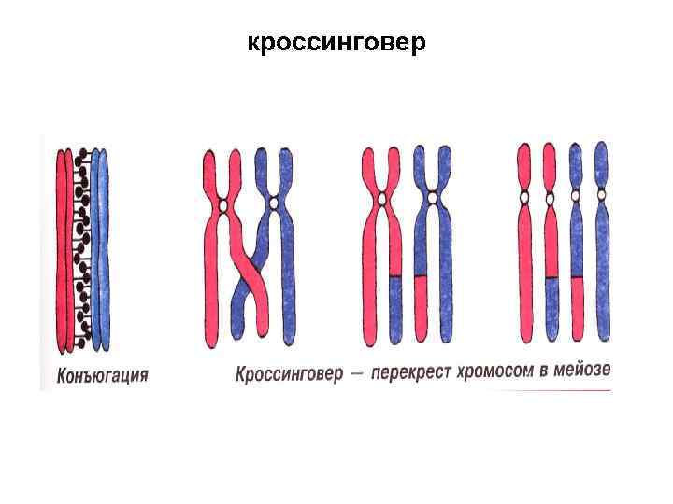
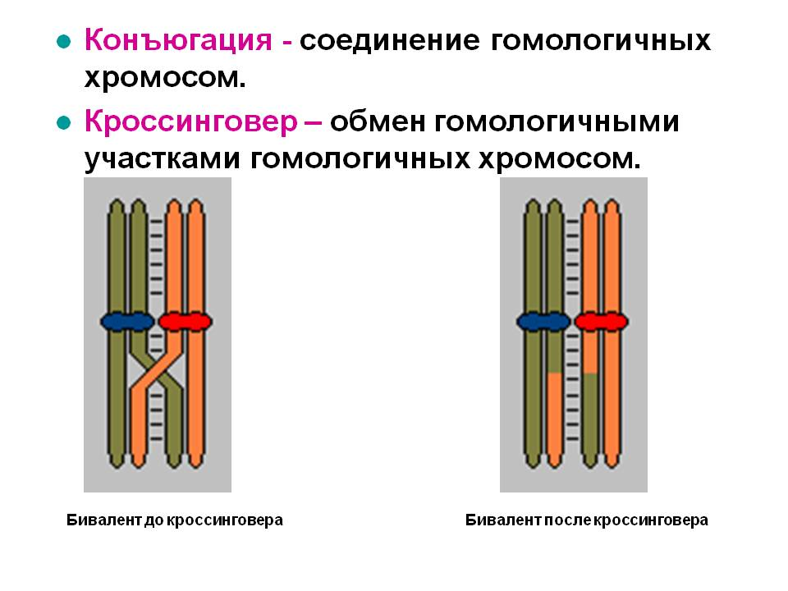

Slide 69
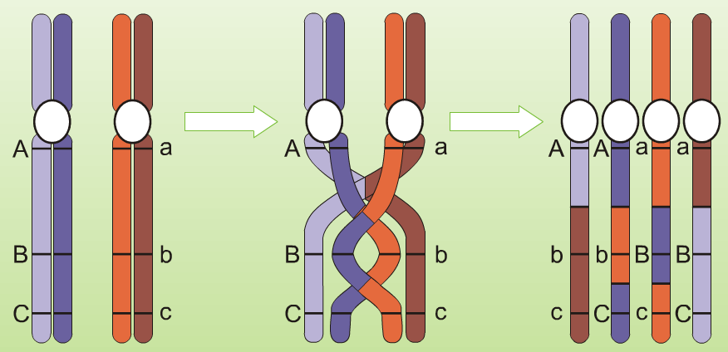

Slide 70

Хиазмы – места прикрепления хроматид разных хромосом.

